Slide 1
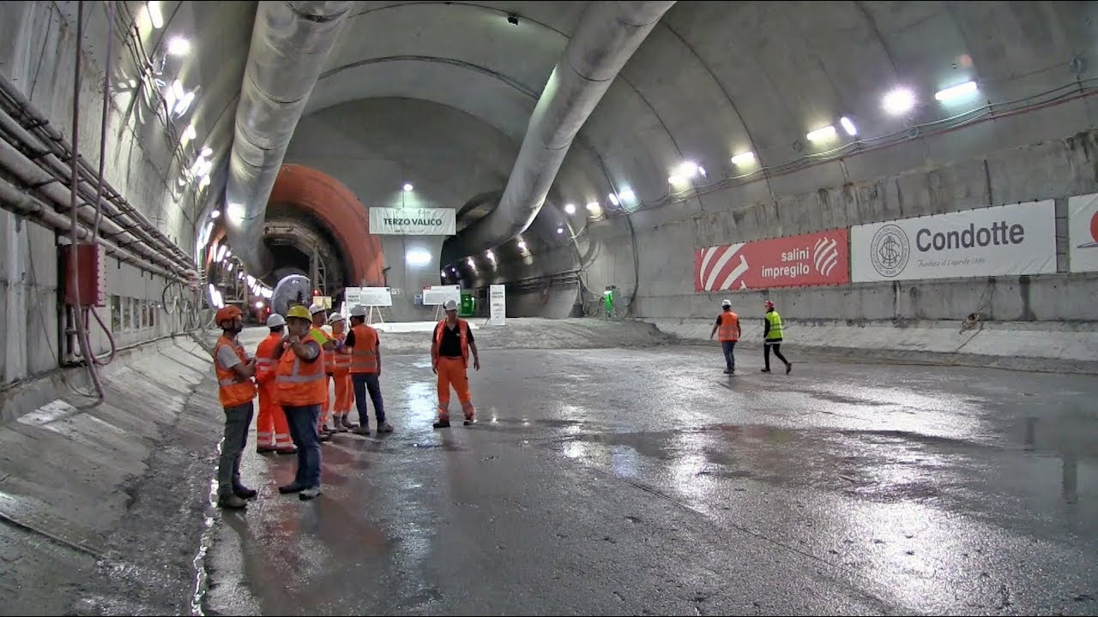
TERZO VALICO… 2026?
Segreteria organizzativa
ASSEMBLEA PUBBLICA - 13 GIUGNO 2022 - GENOVA

Slide 2
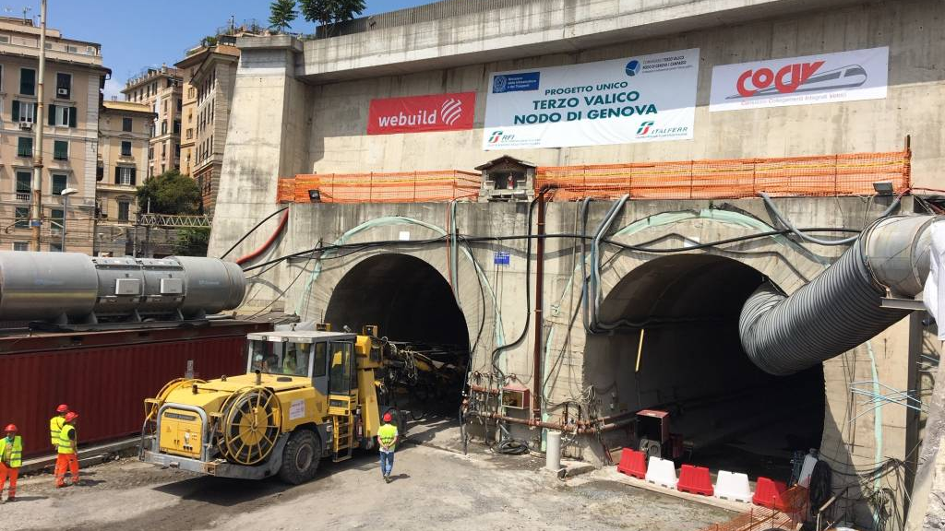
NODO FERROVIARIO GENOVA… 2024?
Segreteria organizzativa
ASSEMBLEA PUBBLICA - 13 GIUGNO 2022 - GENOVA

Slide 3
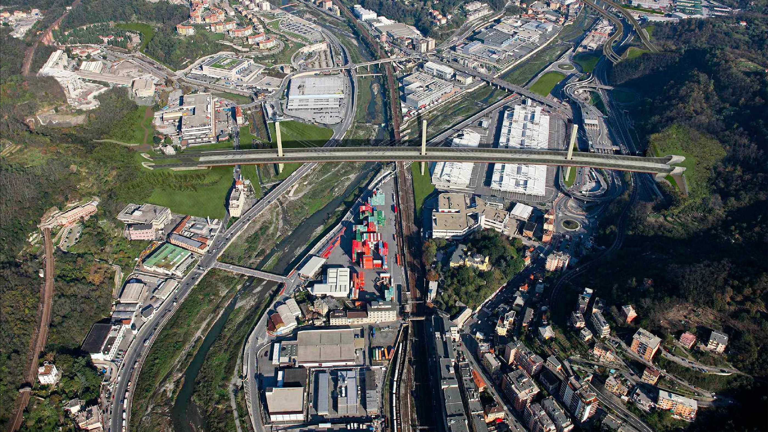
GRONDA DI PONENTE… inizio lavori 2023?
Segreteria organizzativa
ASSEMBLEA PUBBLICA - 13 GIUGNO 2022 - GENOVA

Slide 4
PORT COMMUNITY SISTEM… 2023?
Segreteria organizzativa
ASSEMBLEA PUBBLICA - 13 GIUGNO 2022 - GENOVA

Slide 5
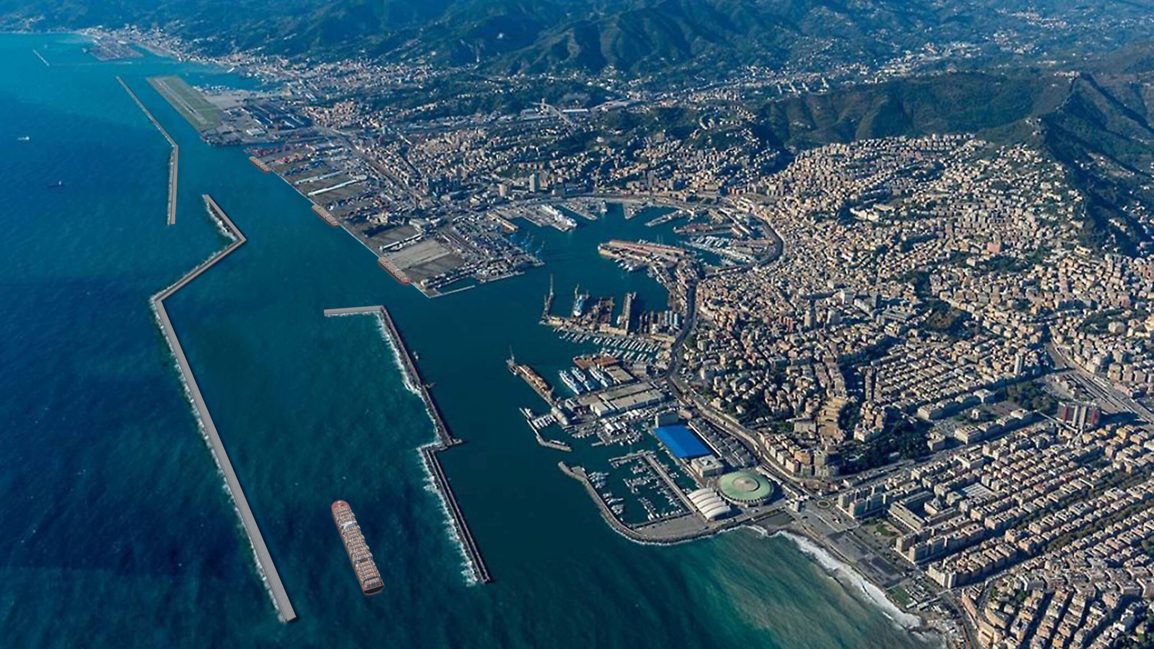
DIGA DI GENOVA… 2027?
Segreteria organizzativa
ASSEMBLEA PUBBLICA - 13 GIUGNO 2022 - GENOVA

Slide 6
TERZO VALICO… 2026?
NODO FERROVIARIO… 2024?
GRONDA DI PONENTE… 2023?
E-PORT… 2023?
DIGA DI GENOVA… 2027?
Segreteria organizzativa
ASSEMBLEA PUBBLICA - 13 GIUGNO 2022 - GENOVA

Slide 7
?
Segreteria organizzativa
ASSEMBLEA PUBBLICA - 13 GIUGNO 2022 - GENOVA

